Slide 1
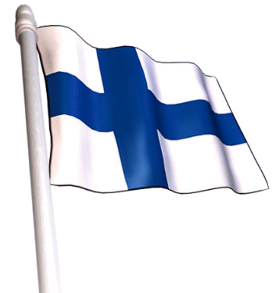
Finska

Slide 2
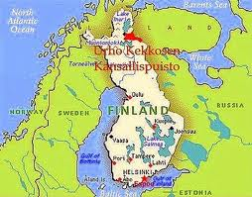
Naravnogeografske značilnosti
*LEGA:
- S Evrope
- Sosednje države: Švedska, Rusija, Norveška, Estonija

Slide 3
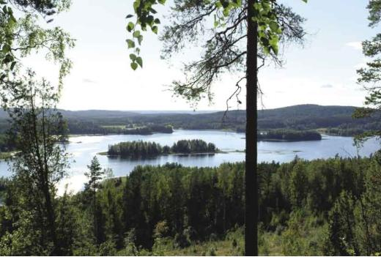
Naravnogeografske značilnosti
*POVRŠJE:
337.030 km²
večinoma gričevnato, nižja od 200 m
gozdovi prekrivajo ¾ površja
jezera in močvirja
višja je le na SZ, kjer je Kaledonsko gorovje
najvišji vrh Haltiatunturi (1328 m)
pokrajine: J Finska , V Finska, Z Finska, Oulu in Laponska

Slide 4
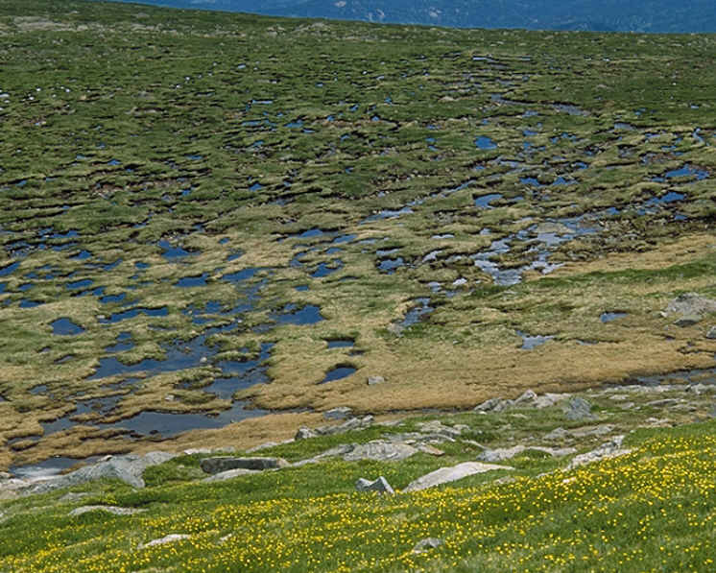
Naravnogeografske značilnosti
*PODNEBJE:
- celinsko
- tundrsko
- oceansko
*RASTJE:
- gozdovi
- tundra

Slide 5
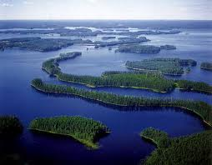
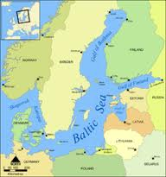
Naravnogeografske značilnosti
* VODOVJE:
jezera
močvirja
Baltsko morje

Slide 6
Družbeno-geografske značilnosti
* PREBIVALSTVO:
5.3 milijona prebivalcev
živijo večinoma v južnem delu države
93% Fincev in več kot 6% Švedov
verska sestava-protestanti in pravoslavne manjšine
2 uradna jezika švedščina (germanski) in finščina (ugrofinski)

Slide 7
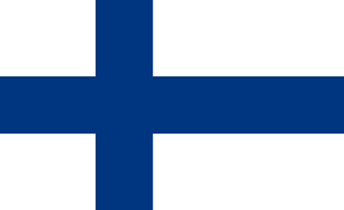
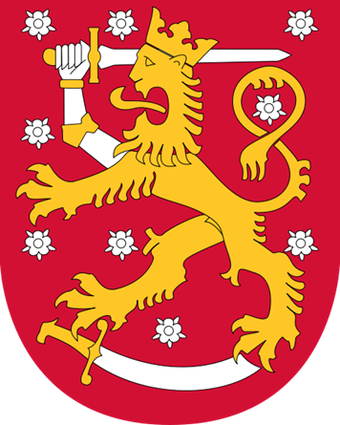
Družbeno-geografske značilnosti
DRŽAVNA UREDITEV:
republika
zastava: bela s modrim križem
grb: lev, ki drži meč, pod njim sablja, devet vrtnic
glavno mesto: Helsinki
denarna valuta: evro

Slide 8
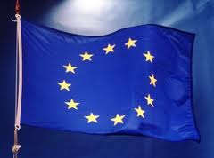
Družbeno-geografske značilnosti
ZGODOVINA:
na Finsko sta vplivali Švedska in Rusija
osamosvojitev - 6. december 1917
pridružitev EU - 1995

Slide 9
Družbeno-geografske značilnosti
*GOSPODARSTVO:
industrija šele po drugi svetovni vojni
kmetijstvo - večinoma živinoreja
industrija: lesna, papirna,farmacevtska, strojna, mlečna…

Slide 10
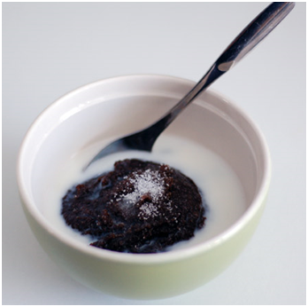
Družbeno-geografske značilnosti
KULTURA:
prehrana: mešanica danske, norveške in švedske, sestavlja jo večinoma ribje in jelenje meso, tradicionalna jed Mämmi
glasba - sodobne skupine: Lordi, HIM, Nightwish
književnost - zbiralec ljudskih pesmi Elias Lonnrot

Slide 11
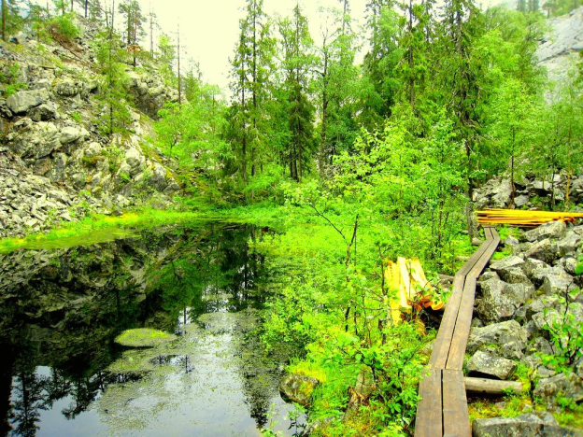
Družbeno-geografske značilnosti
NARAVNE IN KULTURNE ZNAMENITOSTI
Alandski otoki med Švedsko in Finsko
Skalna cerkev
Lemmenjoki (narodni park)
Rauma (srednjeveško mesto)
Turku (najstarejše mesto na Finskem)

